Slide 1
Традиции встречи нового года
Автор
Воспитатель
МАДОУ ЦРР д/с № 14
Милованова Е.Г.

Slide 2
Новый год —праздник, отмечаемый многими народами в соответствии с принятым календарем, наступающий в момент перехода с последнего дня года в первый день следующего года.
Время новогодних праздников - это время красивой, доброй сказки. Празднование Нового года носит в себе самые радостные чувства и связано с миром, любовью и взаимопониманием. В этот день собираются самые близкие люди и очарование новогодней ночи помнится всем очень долго.

Slide 3
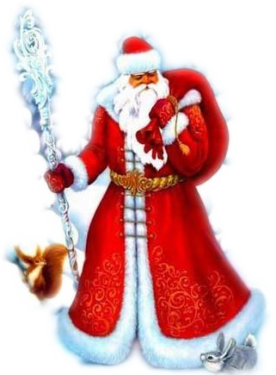
Россия
В доме устанавливается новогодняя ёлка, близкие собираются за столом.
Россияне сначала «провожают» старый год —вспоминают, чем он запомнился или что в нём было. В Новый год приходит Дед Мороз и дарит детям подарки, которые приносит в мешке за спиной. Часто изображается в синей, серебристой или красной шубе расшитой узорами, шапке, с длинной белой бородой, посохом в руке и в валенках. Ездит на тройке лошадей, на лыжах или ходит пешком.

Slide 4
Англия
В Англии, кроме ёлки, дом украшается веточками омелы. Букетики омелы есть даже на лампах и люстрах, и, по обычаю, вы можете поцеловать человека, стоящего в середине комнаты под букетиком омелы.

Slide 5
Италия
В Италии под Новый год принято избавляться от старых вещей, а Рождество ознаменовано сжиганием рождественского полена.
Старые традиции соблюдаются редко, в основном в деревнях. В день перед Рождеством работают только до обеда, а после обеда украшают елки и готовят подарки. Древний обычай требует, чтобы подарки преподносились старой женщиной, бефиной.

Slide 6
Япония
В Японии в новогоднюю ночь 108 раз звонят в колокола. Каждый удар колокола соответствует одному из пороков. Всего их шесть: жадность, глупость, злость, легкомыслие, нерешительность и зависть, однако у каждого порока есть 18 различных оттенков, что в сумме и составляет 108 ударов колокола.

Slide 7
Франция
Во Франции Дед Мороз — Пер Ноэль — приходит в новогоднюю ночь и оставляет подарки в детских башмаках. Тот, кому достается боб, запеченный в новогодний пирог, получает титул «бобового короля», и в праздничную ночь все подчиняются его приказам.
Деревянные или глиняные фигурки — сантоны — ставят возле ёлки.

